Slide 1
ỨNG DỤNG AI TRONG NHẬN DIỆN ỐNG MẪU

Slide 2
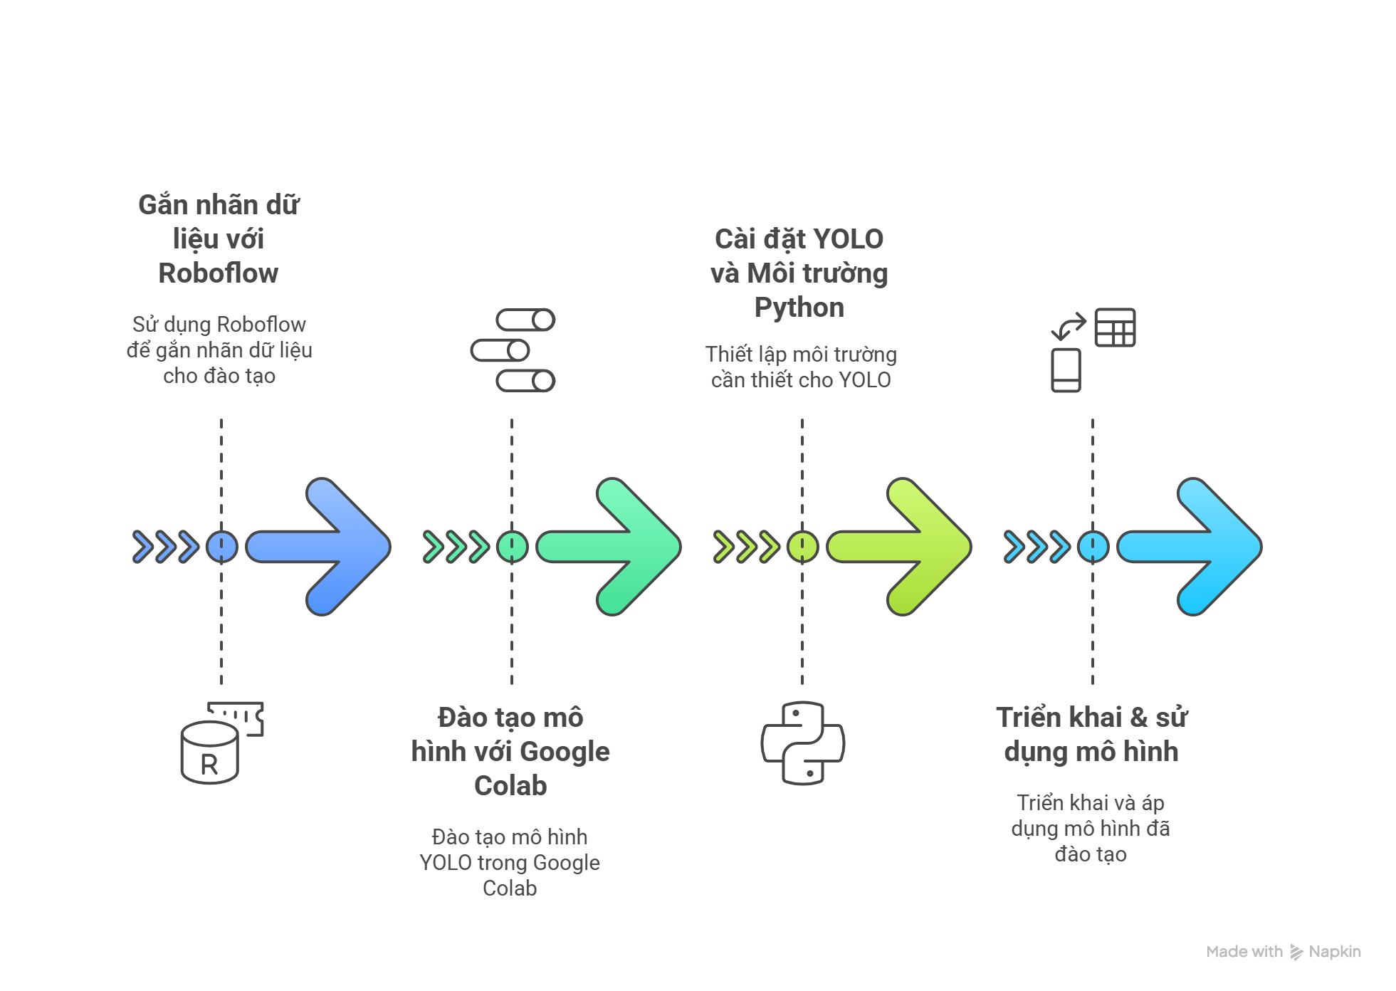
Tổng quan pipeline và công cụ sử dụng

Slide 3
Giới thiệu về Yolo
YOLO là một mô hình học sâu (deep learning model) thuộc lĩnh vực thị giác máy tính (computer vision). Có ba chức năng cơ bản sau :
Detect – Phát hiện vật thể
Xác định loại vật thể và tọa độ bounding box.
Kết quả: [class, x, y, width, height, confidence]
Segment – Phân vùng đối tượng
Tách vùng ảnh thuộc về từng đối tượng cụ thể (mask)
Chi tiết hơn so với Detect – xác định từng pixel.
Pose – Dự đoán tư thế con người
Phát hiện các điểm khớp cơ thể (keypoints): vai, gối, cổ tay, mắt...
Phân tích chuyển động, tư thế.

Slide 4
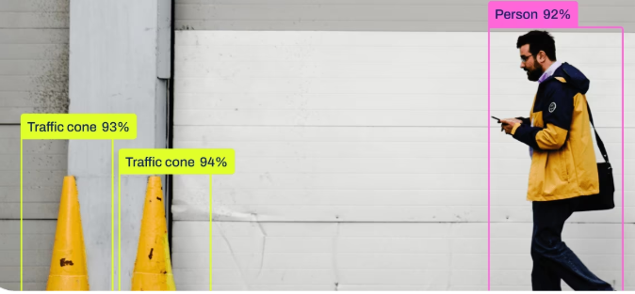
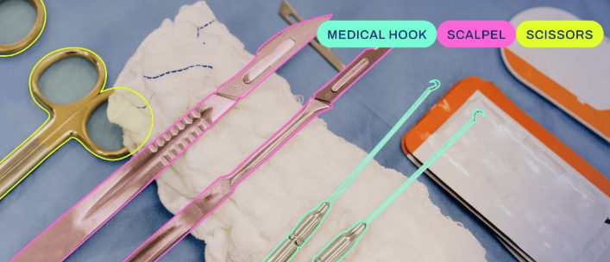
Giới thiệu về Yolo
Detect – Phát hiện vật thể
Segment – Phân vùng đối tượng

Slide 5
Gắn nhãn dữ liệu với Roboflow
Tạo project mới
Chọn loại bài toán: Object Detection
Upload ảnh
Gắn nhãn (Labeling)
Vẽ bounding box hoặc polygo quanh từng vật thể dựa vào nhu cầu
Gõ tên nhãn (class) → được lưu tự động
Chia dữ liệu
Roboflow tự chia train/val/test (mặc định 70/20/10)
Có thể điều chỉnh tỷ lệ tùy ý
Xuất dữ liệu
Chọn định dạng: YOLO
Dùng download hoặc Roboflow API link để đưa sang Google Colab

Slide 6
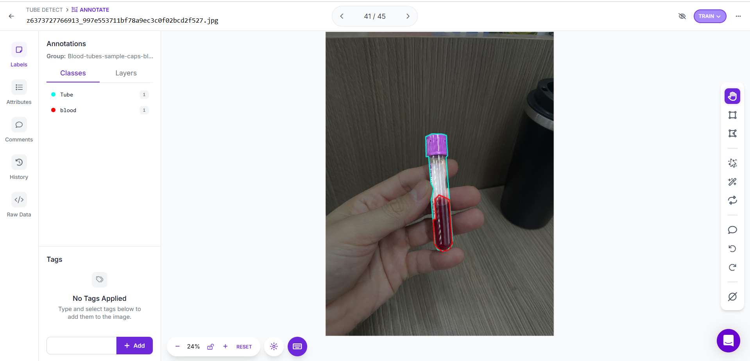
Gắn nhãn dữ liệu với Roboflow

Slide 7
Đào tạo Mô hình với Google Colab
Source Code :
Google Colab

Slide 8
Triển khai mô hình Yolo được đào tạo
Source Code :
Initial Yolo with Python

